Slide 1

БЮДЖЕТ
ДЛЯ ГРАЖДАН
К решению Совета депутатов Сургодьского сельского поселения Торбеевского муниципального района от 29.12.2021г. №28 «О бюджете Сургодьского сельского поселения Торбеевского муниципального района Республики Мордовия на 2022 год и на плановый период 2023 – 2024 г.г. »

Slide 2
Решение по бюджету разработано в соответствии с бюджетным и налоговым обязательством РФ, порядком составления бюджета Сургодьского сельского поселения на 2022 год и на плановый период 2023 -2024 гг на основе:
ежегодного послания Президента РФ
Федеральному Собранию РФ
прогноза социально-экономического развития
Сургодьского сельского поселения

Slide 3



Slide 4
Основные характеристики бюджета
 | Показатель | 2022 | 2023 | 2024
1 | Доходы, всего | 2200,7 | 2255,2 | 2362,8
 | из них | 112,1 | 102,4 | 104,8
 | Налоговые доходы | 851,7 | 886,9 | 937,5
 | Безвозмездные поступления | 1349,0 | 1368,3 | 1425,3
 | из них
 | дотации | 585,5 | 184,4 | 261,6
 | % к предыдущему году | 110,6 | 31,5 | 141,8
2 | Расходы, всего | 2184,0 | 2230,1 | 2329,4
 | % к предыдущему году | 111,3 | 102,1 | 104,4
3 | Дефицит (-) Профицит (+) | -16,7 | 25,1 | 33,4
4 | Источники финансирования дефицита | -16,7 | 25,1 | 33,4

Slide 5

Доходы бюджета – безвозмездные и безвозвратные поступления денежных средств в бюджет
налоговые |  | неналоговые |  | безвозмездные поступления
Поступления от уплаты налогов, установленные налоговым кодексом Российской Федерации |  | Поступления от уплаты других пошлин и сборов, установленных законодательством Российской Федерации |  | Поступления от других бюджетов (межбюджетные трансферты)

Slide 6
Доходы бюджета
Сургодьского сельского поселения
Общая сумма составляет
2022------------- 2200,7 тыс.руб.
2023------------- 2255,2 тыс.руб.
2024------------- 2362,8 тыс.руб.

Slide 7
Налог на имущество
физических лиц
2022 – 23,1 тыс.руб.
2023 – 19,8 тыс.руб.
2024 – 20,9 тыс.руб.

Slide 8
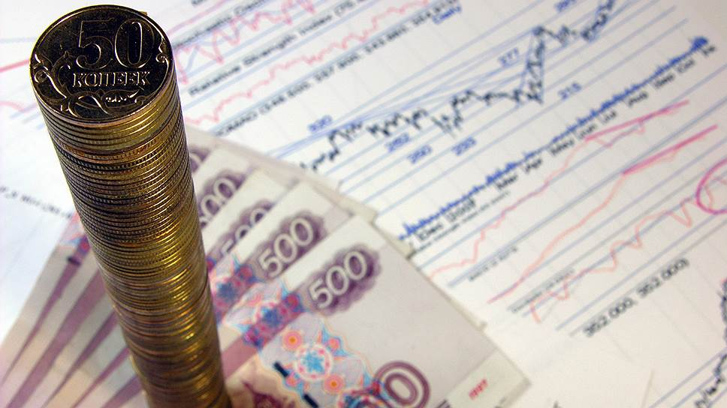
Собственные доходы
Сургодьского сельского поселения
2022
2023
2024
2676,1 тыс.руб.

Slide 9

Налог на доходы физических лиц
12,0 тыс.руб.
0,03%
от собственных доходов

Slide 10
Налог на доходы физических лиц
 | Утверждено решением Совета Сургодьского сельского поселения | Предусмотрено проектом решения Совета Сургодьского сельского поселения
 | 2022 | 2023 | 2024
Налог на доходы физических лиц, всего | 12,0 | 13,0 | 14,0
НДФЛ с доходов, источником которых является налоговый агент, за исключение и уплата налога осуществляются в соответствии со статьями 224,1 Налогового кодекса РФ | 12,0 | 13,0 | 14,0
НДФЛ с доходов, полученных от осуществления деятельности физическими лицами, зарегистрированными в качестве индивидуальных предпринимателей, нотариусов, занимающихся частной практикой, адвокатов, учредивших адвокатские кабинеты, и других лиц, занимающихся частной практикой в соответствии со статьей 227 Налогового кодекса РФ | 0,0 | 0,0 | 0,0
НДФЛ с доходов, полученных физическими лицами в соответствии со статьей 228 Налогового кодекса РФ | 0,0 | 0,0 | 0,0

Slide 11

Налог на имущество
физических лиц
63,8 тыс.руб.
100%

Slide 12


Земельный налог
643,5 тыс.руб.
100%

Slide 13

Налоги на
совокупный доход
Единый сельскохозяйственный налог
3,0 тыс.руб.

Slide 14

Неналоговые доходы
100%
70,1 тыс.руб.

Slide 15
Неналоговые доходы
Наименование доходов | Утверждено решением Совета | Предусмотрено проектом решения Совета
 | 2022 | 2023 | 2024
Доходы от сдачи в аренду имущества, находящегося в оперативном управлении органов управления поселений и созданных ими учреждений (за исключением имущества муниципальных автономных учреждений) | 70,1 | 72,9 | 75,8
Прочие неналоговые доходы бюджетных поселений | 0,0 | 0,0 | 0,0

Slide 16

Доходы от сдачи
в аренду имущества
0,0 тыс.руб.

Slide 17

Прочие
доходы
- От платных услуг
0,0 тыс.руб.
- Неналоговые доходы
0,0 тыс.руб.
зачисляются в бюджет 100%

Slide 18
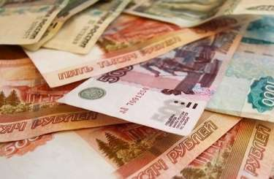
9
Объем безвозмездных поступлений в бюджет поселения
на 2022 год и на плановый период 2023 и 2024 г.г.»
дотации на выравнивание бюджетной обеспеченности -
2022- 361,5 тыс.руб., 2023 – 184,4 тыс.руб., 2024 – 261,6 тыс.руб.
прочие субсидии бюджетам сельских поселений в 2022г- 130,3 т.руб. 2023г- 540,4 т.руб., 2024 – 483,7 т.руб.
межбюджетные трансферты, передаваемые бюджетам сельских поселений из бюджета муниципального района на осуществление части полномочий по решению вопросов местного значения в соответствии с заключенными соглашениями в 2022 – 543,2 т. руб., 2023 - 550,5 т.руб., 2024 – 583,8 т.руб.
-субвенции бюджетам на осуществление первичного воинского учета на территориях, где отсутствуют военные комиссариаты – 2022- 89,8 тыс.руб., 2023 – 92,8 тыс.руб., 2024 – 96,0 тыс.руб.
-субвенции местным бюджетам на выполнение полномочий субъектов Российской Федерации: 2022- 0,2 т.руб., 2023- 0,2 т.руб., 2024- 0,2 т.руб.,

Slide 19


Параметры расходной части бюджета
Сургодьского сельского поселения
на 2022 год
и на плановый период 2023 и 2024гг.
2022 –2184,0 тыс.руб.
2023 – 2230,1 тыс.руб.
2024 – 2329,4 тыс.руб.

Slide 20
Наименование | 2022 | 2023 | 2024
Расходы , всего | 2184,0 | 2230,1 | 2329,4
Условно утвержденные расходы |  | 26,8 | 59,8
Общегосударственные вопросы | 1088,1 | 1094,9 | 1102,0
% к общей сумме расходов без учета условно утверждаемых расходов | 49,8 | 49,1 | 47,3
% к предыдущему году |  | 100,6 | 100,3
Национальная оборона | 89,8 | 92,8 | 96,0
% к общей сумме расходов без учета условно утверждаемых расходов | 0,4 | 0,4 | 0,4
% к предыдущему году |  | 100,1 | 102,2
Национальная экономика | 542,2 | 550,0 | 583,3
% к общей сумме расходов без учета условно утверждаемых расходов | 24,8 | 24,6 | 25,0
% к предыдущему году |  | 105,2 | 105,4
Жилищно-коммунальное хозяйство | 237,4 | 238,4 | 240,6
% к общей сумме расходов без учета условно утверждаемых расходов | 10,8 | 10,6 | 10,3
% к предыдущему году |  | 102,3 | 103,0
Социальная политика | 226,4 | 227,1 | 247,6
% к общей сумме расходов без учета условно утверждаемых расходов | 10,3 | 10,1 | 10,6
% к предыдущему году |  | 100,9 | 130,1

